Slide 1
Project Quiz
Made By 장성호

Slide 2
CONTENTS
01
02
03
04
Project
제작동기 및 목표
Project 정보
Project 세부 내용
Project
개선 사항 및 Q&A
1. 제작 기간
1. 프로젝트 주요 기능
1. 개선사항
2. 개발 환경
2. 프로그램 화면
3. 주요 코드
2. Q&A

Slide 3
01
Project 주제 및 목표

Slide 4
01.
제작동기 및 목표
제작동기
처음 단어 퀴즈를 했을 당시 80개가 넘는 단어에 놀랐고 앞으로 늘어날 단어에 대해서 압박감을 느꼈다.
단어를 어떻게 하면 쉽게 외울 수 있는지 고민을 하게 되었다.
그리하여 많은 종류의 퀴즈를 활용하여 학습을 하는 프로그램을 만들겠다는 동기가 생겼다.

Slide 5
01.
제작동기 및 목표
목표
무턱대고 단어를 외우는 것이 아닌 처음에는 4지선다형 퀴즈를 활용하여 보다 쉽게 단어를 암기한 후
단어의 설명을 보고 단어를 직접 입력하여 단어를 외우는 방식으로 진행하기로 목표를 설정함

Slide 6
02
Project 정보

Slide 7



02.
Project 정보
제작 기간 및 개발 환경
제작 기간
사용 프로그래밍 언어
사용 개발 환경
2018 .12.09
~
2018.12.13
총 5일간 진행
JavaScript
EditPlus 5.0

Slide 8
03
Project 세부 내용

Slide 9
03.
프로젝트 주요 기능
QUIZS
1. 객관식 퀴즈
2. 단어 퀴즈
3. Hang Man
단어의 정의가 문제로 나오고 해당 단어가 보기로 나오는 퀴즈
단어의 정의와 해당 단어는 한 쌍의 배열로 저장
보기는 랜덤함수를 여러 번 사용하여 중복 없이 매번 정답의 위치가 변한다.
단어의 정의가 문제로 나오고 해당 단어가 정답인 퀴즈
단어를 직접 타이핑 하여 해당 배열의 단어와 일치하는지 여부를 판단 정답의 유무를 가린다.
단어가 나오고 단어를 유추할 수 있는 정보를 보고 단어를 맞추는 퀴즈
해당 문자를 낱개의 문자로 분리하여 배열에 저장
키보드를 클릭할 때 마다 해당 문자가 배열 내에 있는지 여부를 판단하여 문제를 맞추는 방식

Slide 10
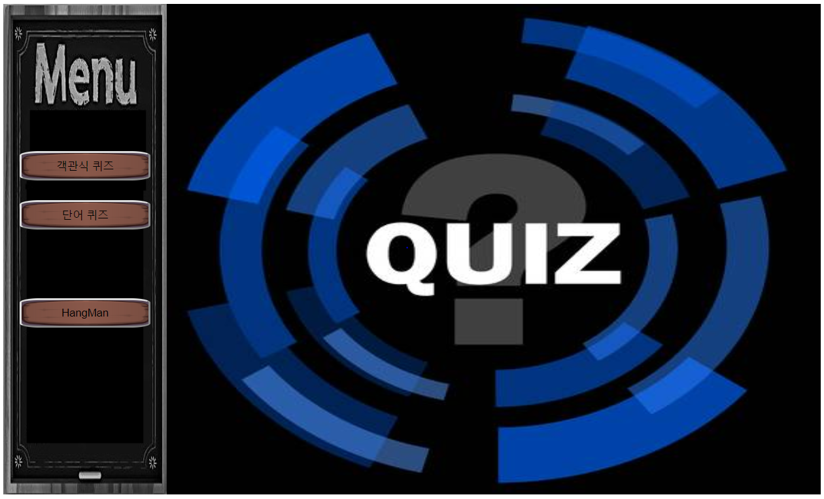
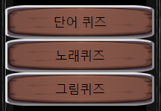
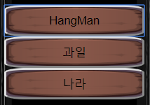
03.
프로젝트 화면
- 퀴즈 시작 화면
퀴즈가 시작하는 메인 화면
프로그램 실행 시 나오는 화면
해당 메뉴를 누르면 그에 맞는 퀴즈가 실행된다.
단어퀴즈와 Hang Man은 주제를 정할 수 있어 버튼이 밑으로 추가된다.
해당 버튼을 누르면 문제의 카테고리가 지정된다.

Slide 11
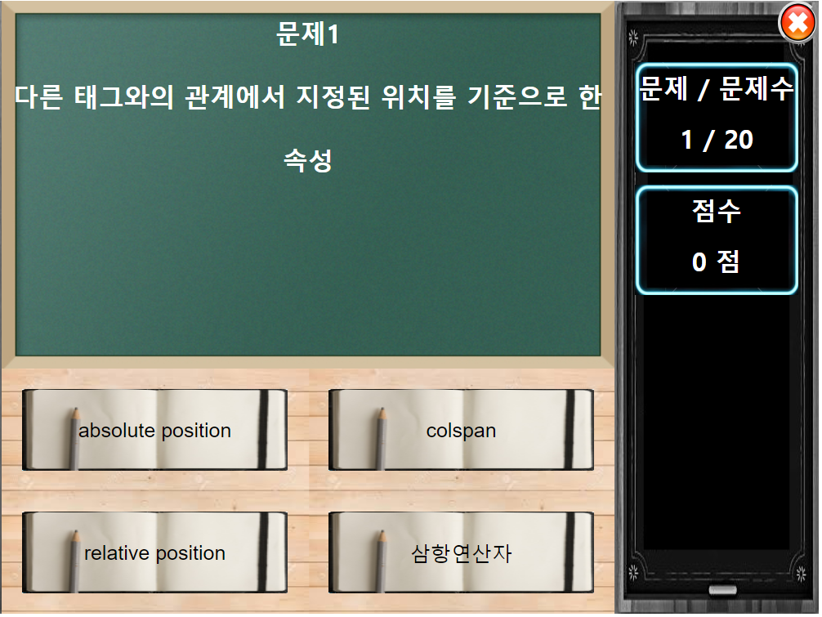
03.
프로젝트 화면
- 객관식 퀴즈
객관식 퀴즈 화면
객관식 퀴즈는 문제 영역과 정보 영역으로 구분되어있다
문제 영역은 문제와 보기로 화면이 구성되어 있다.
정보 영역에는 문제 번호와 총 문제 수가 나타나있다.
정답이 맞으면 점수가 10점씩 올라간다.

Slide 12
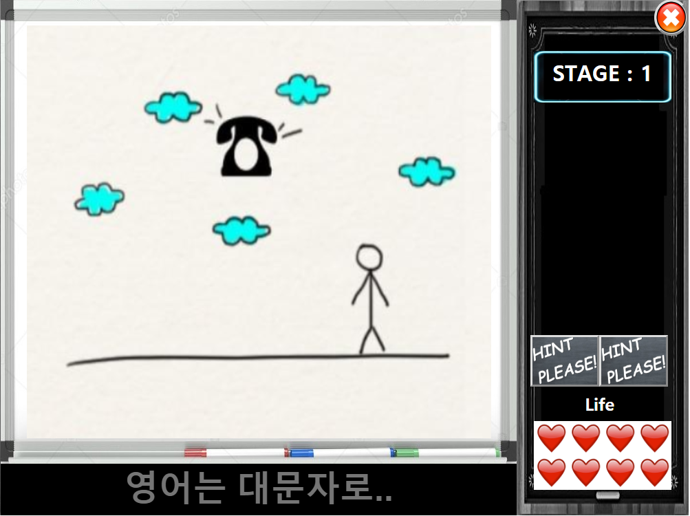
03.
프로젝트 화면
- 단어 퀴즈
단어 퀴즈 화면
단어 퀴즈 는 문제 영역과 정보 영역으로 나뉘어져 있다.
문제 영역에는 문제와 정답을 입력할 수 있는 input 영역으로 구성되어 있다.
정보영역에는 stage 진행정보와 2개의 힌트를 볼 수 있는 힌트버튼 그리고 Life로 구성되어 있다.
배열에 선언되어 있는 문제를 모두 맞추면 퀴즈가 종료되고 라이프가 모두 사라지면 게임이 중단된다.

Slide 13
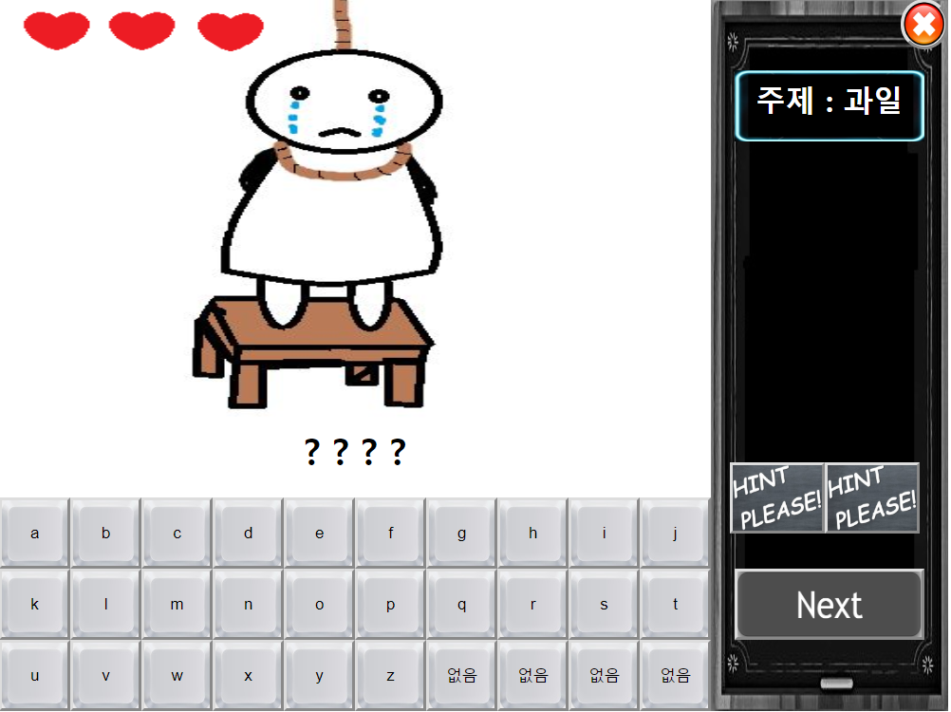
03.
프로젝트 화면
- Hang Man
Hang Man 화면
Hang Man은 문제영역과 정보영역으로 구성되어 있다.
문제영역에는 Hang Man과 문제 그리고 키보드 버튼으로 구성되어 있다.
정보영역에는 선택한 퀴즈의 주제가 표시되며 힌트를 볼 수 있는 힌트 버튼 2개와 다음 문제로 넘어가는 버튼으로 구성되어 있다.
키보드를 클릭하여 해당 단어가 있으면 화면에 표시되고 없으면 Hang Man의 그림이 변경되면서 라이프가 감소한다.

Slide 14
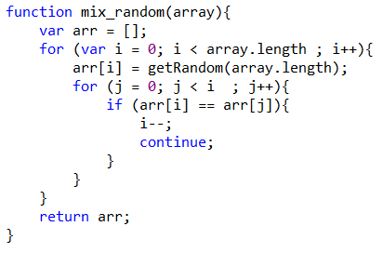
03.
주요 코드
랜덤함수 - 문제 중복 제거
문제가 중복으로 나오는 경우를 막는 랜덤함수
getRandom함수를 이용하여 0 ~ array.length-1 만큼 arr에 저장한다.
안쪽에 위치한 반복문은 반복문이 진행되면서 i번째 저장된 값이 앞서 배열에 저장된 값과 같은 게 있다면 i—를 실행에 i번째를 다시 실행한다.
반복문이 끝나면 배열을 반환한다.

Slide 15
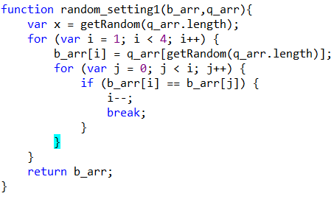
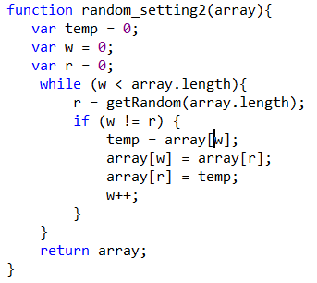
03.
주요 코드
랜덤함수 - 보기 관련 함수
b_arr = 보기의 index 값이 저장될 배열
q_arr = mix_random으로 중복 없이 랜덤으로 저장된 index들이 저장된 배열
b_arr[0]에는 문제의 index와 같은 index값이 저장
-> 문제의 정답이 표시될 버튼
b_arr[1] ~ [3] 까지는 랜덤하게 index 대입
안쪽 반복문을 이용하여 서로 중복되지 않게 대입
인덱스 값이 저장된 배열을 반환
b_arr에 저장된 보기들을 무작위로 섞는 랜덤함수
b_arr에는 정답 1개와 무작위로 뽑힌 랜덤 한 보기 3개로 구성
W값을 index로 이용해서 b_arr의 처음부터 끝까지 무작위로 섞는 것을 반복
무작위로 섞인 배열을 반환

Slide 16
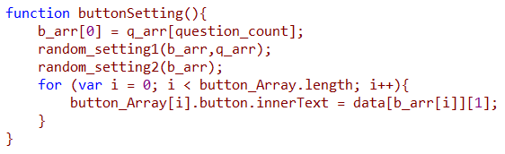
03.
주요 코드
객관식 퀴즈 - 버튼 생성
객관식 퀴즈에 버튼을 생성하는 함수
b_arr[0]에는 문제와 같은 index를 b_arr[1] ~ [3]까지는 random_setting1을 이용하여 랜덤 한 index를 대입
반환된 b_arr을 random_setting2를 이용하여 무작위로 뒤섞는다.
반복문을 실행시켜 button에 뒤섞인 b_arr에 저장된 index에 위치하는 data함수에 접근하여 그 값을 innerText로 버튼에 표시한다 .

Slide 17
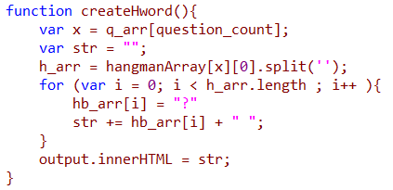
03.
주요 코드
Hang Man - 단어 분리
단어를 낱개의 문자로 분리하는 함수
Split함수를 사용하여 단어를 분리한다.
H_arr에는 split 함수로 분리된 단어의 문자들이 저장된다.
반복문은 문제를 표시하는 부분 h_arr의 길이만큼 ?를 표시하여 글자수를 표시한다.

Slide 18
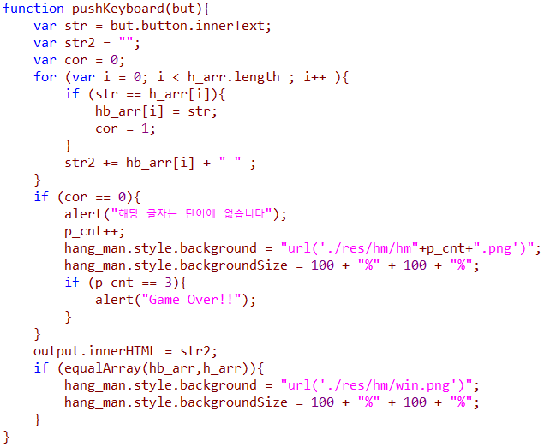
03.
주요 코드
Hang Man – 단어에 문자가 존재하는지 여부 판단
버튼을 누른 값이 단어 내에 존재하는지 여부를 판단
버튼에 저장된 text값을 str에 저장
변수 cor을 사용하여 단어 내에 해당 문자가 있는지 없는지 여부를 판단
반복문을 실행하여 str의 값이 h_arr의 저장된 문자들과 같은 값이 있는지 판단하여 있으면 hb_arr에 저장된 ?들을 str 값으로 변환하고 cor = 1로 전환
첫 번째 조건문은 cor == 0 즉 버튼에 저장된 text값이 h_arr에 존재하지 않는 경우이며 Hang Man의 그림이 변하며 라이프가 감소한다. 3번 틀리게 되면 게임이 종료한다.
두 번째 조건문은 hb_arr과 h_arr이 동일한지 여부를 판단하는 조건문이며 동일하면 정답을 맞춘것으로 한다.

Slide 19
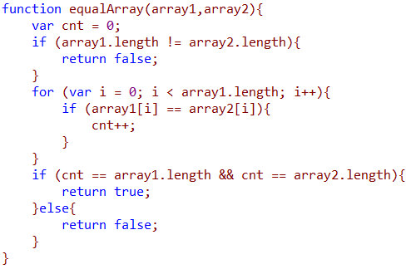
03.
주요 코드
Hang Man – 정답 유무 확인
버튼을 눌러 값이 바뀐 배열 hb_arr과 기존에 저장된 h_arr이 동일한지 여부를 판단하는 함수
먼저 두 배열의 길이가 같지 않으면 같은 단어가 될 수 없기 때문에 false를 반환한다
반복문을 이용하여 hb_arr의 내용과 h_arr의 내용이 같으면 cnt를 증가시킨다.
마지막 반복문에서 cnt의 값이 hb_arr의 길이와 동일하고 h_arr의 배열의 길이와 동일하다면 두 배열의 내용이 같기 때문에 true를 반환한다.
그렇지 않다면 false를 반환한다.

Slide 20
04
Project 개선 사항 및 Q&A

Slide 21

04.
개선 사항
- 객관식 퀴즈
단어의 개수가 많아지면 문제 수가 매우 많아져 퀴즈를 진행하는데 있어 오랜 시간이 걸림
단어의 개수를 지정하는 기능을 추가하여 퀴즈 시작 버튼을 누르면 문제 수를 지정하는 기능 추가
버튼을 누름과 동시에 오답인 경우 오답에 대한 정보가 없음
버튼을 누를 때 마다 정답인지 오답인지 보여주는 화면을 추가하고 오답인 경우 정답과 해설을 보여주는 화면을 추가

Slide 22
04.
개선 사항
- 단어 퀴즈
게임의 진행방식 변경
지금은 퀴즈의 기능이지만 단어를 학습하기 위한 기능인 경우 라이프가 아닌 틀린 단어와 맞은 단어를 따로 분류하여 틀린 단어를 집중적으로 학습할 수 있는 기능 추가
틀린 단어만 학습할 수 있는 기능 없음
단어가 틀리는 경우 틀린 단어만 저장하는 배열을 추가하여 틀린 단어만 따로 학습 가능한 기능 추가

Slide 23
04.
개선 사항
- Hang Man
문제가 영어로 밖에 진행되지 않는 부분
한글도 Hang Man이 가능하도록 개선
키보드 버튼의 형식 변경
클릭한 버튼은 다시 클릭이 되지 않는 disabled 속성을 추가하여 사용자가 눌렀던 단어를 쉽게 알아볼 수 있게 함

Slide 24

04.
Q & A

Slide 25
Thank you

